Slide 1


Par delà la maladie …
Samuel HENGBART – Membre de REGAARS et Directeur du CIAS Annemasse Agglo

Slide 2
Quand vous pensez à la personne que vous accompagnez, quel sont les premiers mots qui vous viennent à l’esprit ?
Incapacité à faire sa toilette …
Fatigue
Maladie Alzheimer
LA MALADIE
Perte de mémoire
Trouble du comportement

Slide 3
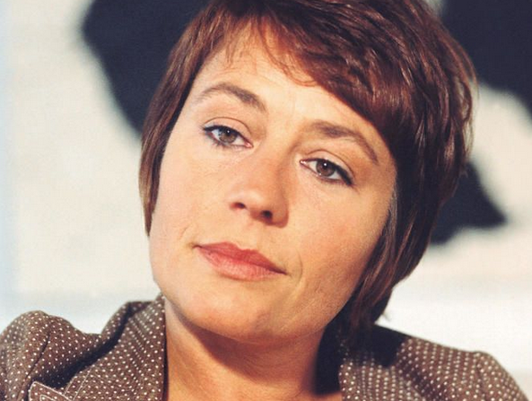
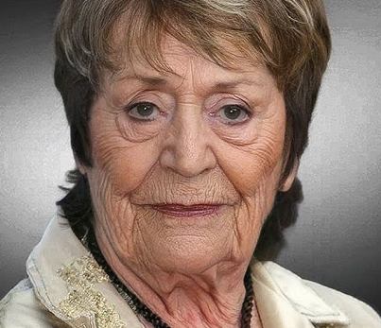
CHANGER DE REGARD
La maladie et ses manifestations prennent beaucoup de places et finissent par être les 1^{ères}, voire, les seules choses que je perçois.
Est-ce la même personne ?
Est-ce qu’elle a les mêmes capacités ?

Slide 4
CHANGER DE REGARD
La maladie, d’autant plus les maladies neurodégénératives, altère progressivement certaines cellules et des difficultés apparaissent.
Pour autant, malgré la maladie, la personne reste :
  Un parent
  Un conjoint
  Un voisin
  Un ancien agriculteur

Slide 5
CHANGER DE REGARD
Dans cette perspectives de « Changer de regard » ou « Changer la place d’où je regarde la situation », il s’agit de redonner un sens « juste » à l’accompagnement.
L’accompagnement consiste donc à continuer à rencontrer la personne et non uniquement à gérer les symptômes.

Slide 6
DES PERTES MAIS PAS DE DISPARITION
La maladie peut altérer
La mémoire
Le langage
Le raisonnement
L’orientation
L’organisation
L’autonomie
La personne conserve souvent
Les émotions
Les préférences
Des habitudes de vie
La sensibilité
Le besoin d’être aimée
Le besoin d’être respectée, d’être
MAIS
Une personne peut oublier votre visite quelques minutes après votre passage mais conserver durablement le sentiment de sécurité, de joie ou au contraire de peur que cette rencontre a procuré.
Exemple de Mme R : elle ne reconnaît plus sa fille. Pourtant lorsqu’elle rentre dans sa chambre avec un sourire, une voix douce, Mme R se détend immédiatement.
Elle ne reconnaît plus son visage mais elle reconnaît le sentiment de sécurité

Slide 7
PRESERVER L’IDENTITE
La maladie ne doit pas devenir l’unique définition de la personne. Cela passe aussi par la façon de parler d’elle.
« Monsieur B. a une maladie d’Alzheimer »
≠
« Monsieur B; ancien boulanger, passionné de pêche et père de 3 enfants, vit avec une maladie d’Alzheimer ».

Slide 8
PRESERVER L’IDENTITE
Il faut entretenir les dimensions de l’identité :
  histoire,
  valeurs,
  habitudes,
  croyances,
  relations,
  centre d’intérêts
Afin de personnaliser l’accompagnement (dans le sens de voir l’humain)
Savoir qu’une personne a toujours aimé écouter Céline Dion ou jardiner est parfois plus utile que connaître son score aux tests cognitifs.

Slide 9
PRESERVER L’IDENTITE
C’est un cheminement et un travail de chaque instant.
Il s’inscrit dans la démarche du deuil blanc.

Slide 10
SE CENTRER SUR DES BESOINS PSYCHOLOGIQUES ATTENDUS
Tom Kitwood a fait de nombreuses recherches mettant en avant l’importance de maintenir, chez les personnes souffrant de démence, le maintien de l’identité personnelle.
Cela passe par la mise en œuvre d’attitudes et d’actions visant à répondre aux besoins fondamentaux psychologiques de la personne

Slide 11
SE CENTRER SUR DES BESOINS PSYCHOLOGIQUES ATTENDUS
Le besoin d’inclusion
Continuer à faire partie de la famille
Participer à la vie quotidienne
Etre invité au repas
Etre consulté
Participer aux conversations
Le besoin de confort
Etre installé confortablement
Ne pas avoir froid, de douleur
Se sentir en sécurité
Le besoin d’attachement
Pouvoir faire confiance
Se sentir entouré
Sentir une présence rassurante
Le besoin d’identité
Continuer à être reconnu pour qui l’on est
Respecter les habitudes et goûts vestimentaires
Utiliser le nom ou prénom ou surnom
Conserver les objets personnels
Le besoin d’occupation
Faire quelque chose qui a du sens même une activité simple
Plier du linge, arroser les plantes, éplucher les légumes, feuilleter un album photo

Slide 12
COMPRENDRE LES COMPORTEMENTS AUTREMENT
Les troubles du comportements sont souvent la partie la plus difficile pour les aidants.
L’aidant y voit l’aberration du propos ou des comportements, il convient de se dire que ses comportements ne sont pas « sans raison ».
Une personne qui crie exprime peut-être : une douleur, une peur, une frustration, une solitude, une incompréhension de la situation.
Une personne qui refuse la toilette, ne refuse par forcément l’hygiène mais : peut avoir froid, avoir honte, ne pas comprendre ce que l’on fait, avoir peur.
Là encore, voire la personne et les émotions qui l’habitent c’est contribuer à accompagner dans un climat plus serein.

Slide 13
PRENDRE SOIN DE L’AIDANT
On ne répétera jamais assez qu’il convient, pour l’aidant de prendre soin de lui pour prendre soin de l’autre.
Si maintenir la présence de l’autre dans l’accompagnement demande une disponibilité émotionnelle plus que technique, cela permet aussi de maintenir un sens, une humanité à la place que j’occupe au côté de la personne.
Les maladies, neurodégénératives ou autres, touchent un organe mais ne retire pas la valeur de la personne.
Derrière chaque maladie, il y a une histoire.
Derrière chaque symptôme, il y a une personne

Slide 14
MERCI

